Slide 1
과목_학년학기_단원 | suhi_0501_02
차시명 | 05 최대공약수를 구하는 방법을 알아볼까요
파일명 | suhi_0501_02_0005
검토 | 담당
수학팀 | 김윤희
문서 HISTORY
번호 | 버전 | 문서 작성일 | 내용 비고 | 작성자 (내선번호) | 검토자
1 | V 1.0 | 2022.01.06 | 문서 발생 | 백지수
2 | V 1.0 | 2022.01.17 | 1차 검수 |  | 박종민
3 | V 2.0 | 2022.01.21 | 2차 검수 및 수정 |  | 김예림
4
5
6
7
8
9
10
11

Slide 2
학습단계 | 파일명 | 페이지 정보 | 프레임 수 | 자료 형태 (동영상, 애니메이션, 노래)
 | suhi_0501_02_0005.html | 수학 익힘 24~25쪽 | 1 | Html5
총 프레임 수 |  |  | 1

Slide 3
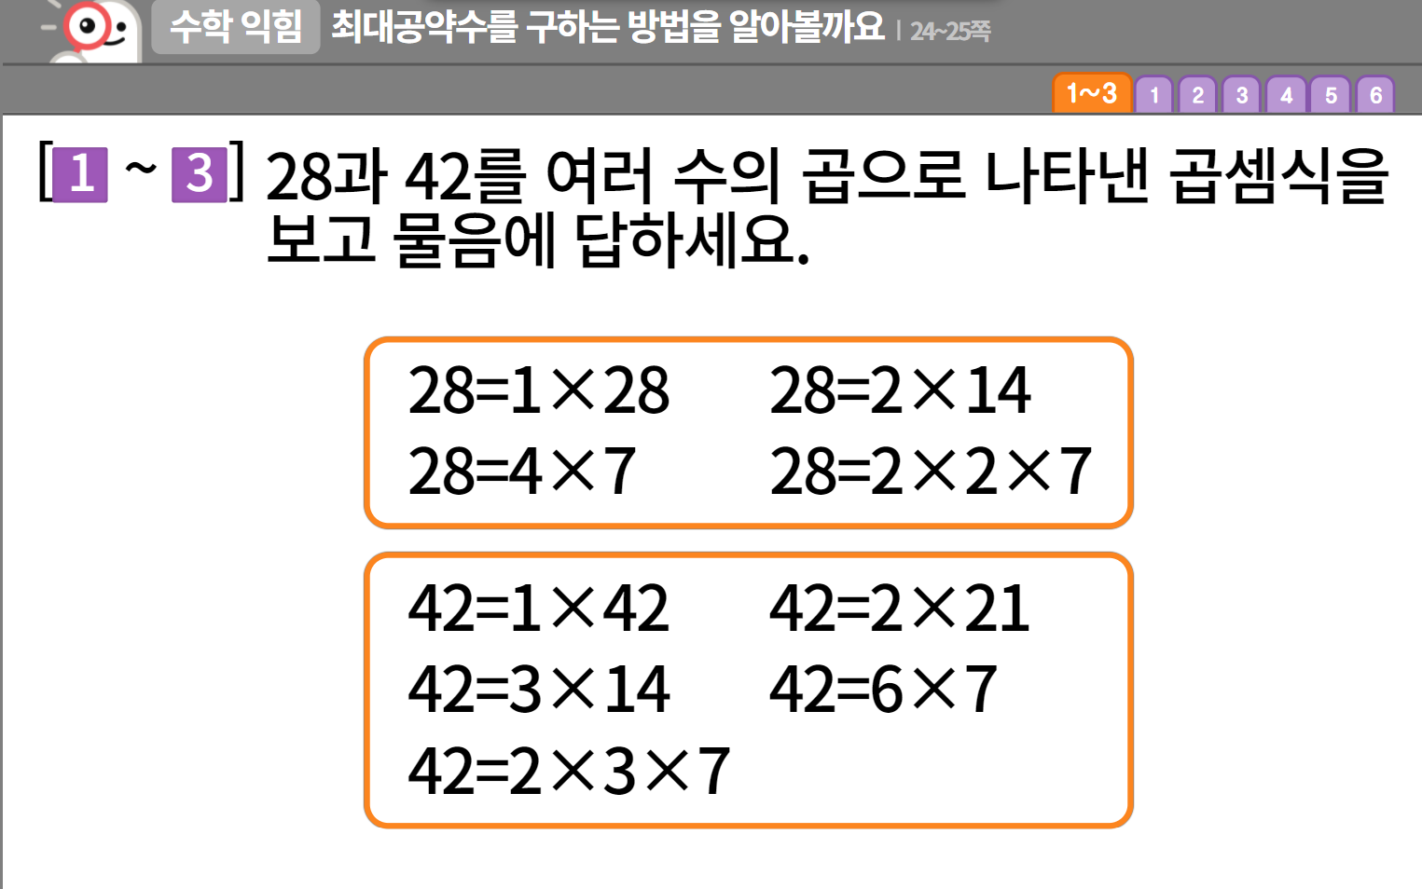
5-1
2. 약수와 배수
suhi_0501_02_0005
05 최대공약수를 구하는 방법을 알아볼까요
수정사항
링크 참고하여 익힘책 페이지 디자인 수정 (이하 공통)
1 | 숫자 약물 디자인 수정
2 | 라인박스 디자인 수정
3
4
5
1
2
https://cdata2.tsherpa.co.kr/tsherpa/MultiMedia/Flash/2020/curri/index_jr.html?flashxmlnum=yuni4856&classa=A8-C1-41-MM-MM-04-06-03-0-0-0-0&classno=MM_41_04/suhi_0401_05/suhi_0401_05_0002.html

Slide 4
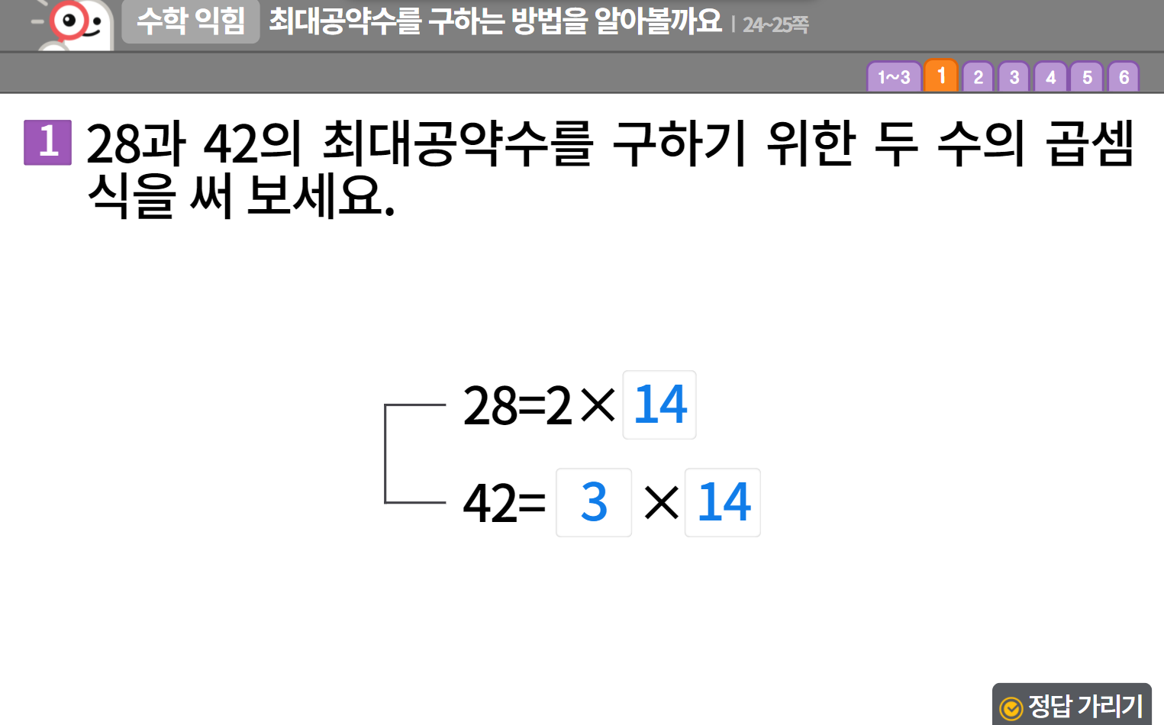
5-1
2. 약수와 배수
suhi_0501_02_0005
05 최대공약수를 구하는 방법을 알아볼까요
수정사항
1 | 숫자 약물 디자인 수정
2 | 정답 확인 디자인 수정 정답 확인 > 정답 가리기로 토글됨
3
4
5
1
2

Slide 5
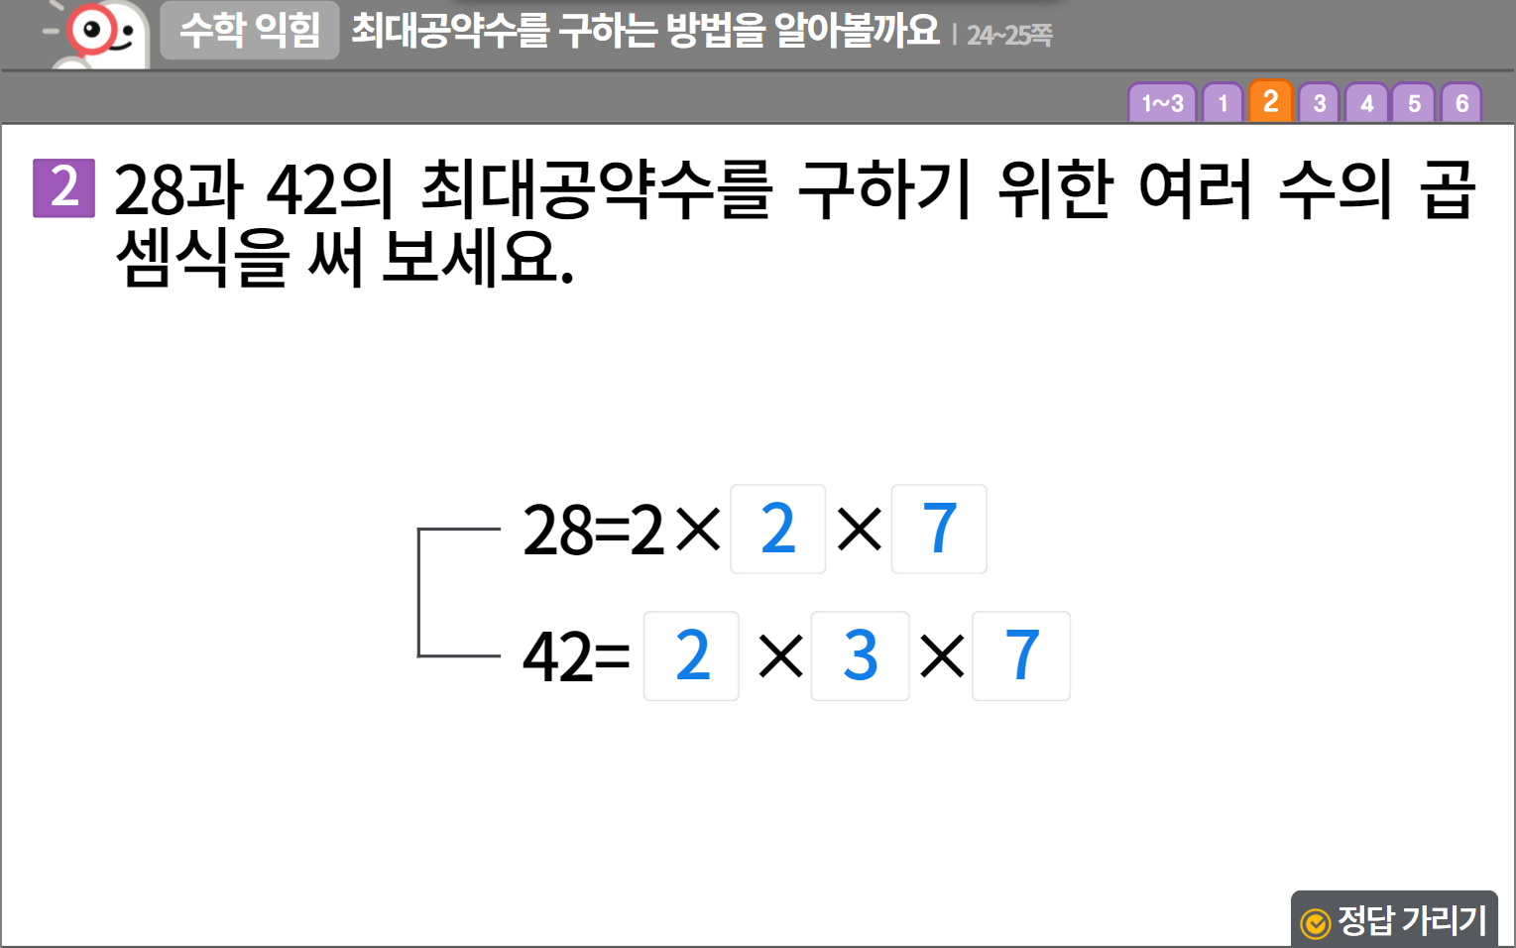
5-1
2. 약수와 배수
suhi_0501_02_0005
05 최대공약수를 구하는 방법을 알아볼까요
수정사항
1 | 숫자 약물 디자인 수정
2 | 정답 확인 디자인 수정 정답 확인 > 정답 가리기로 토글됨
3
4
5
1
2

Slide 6
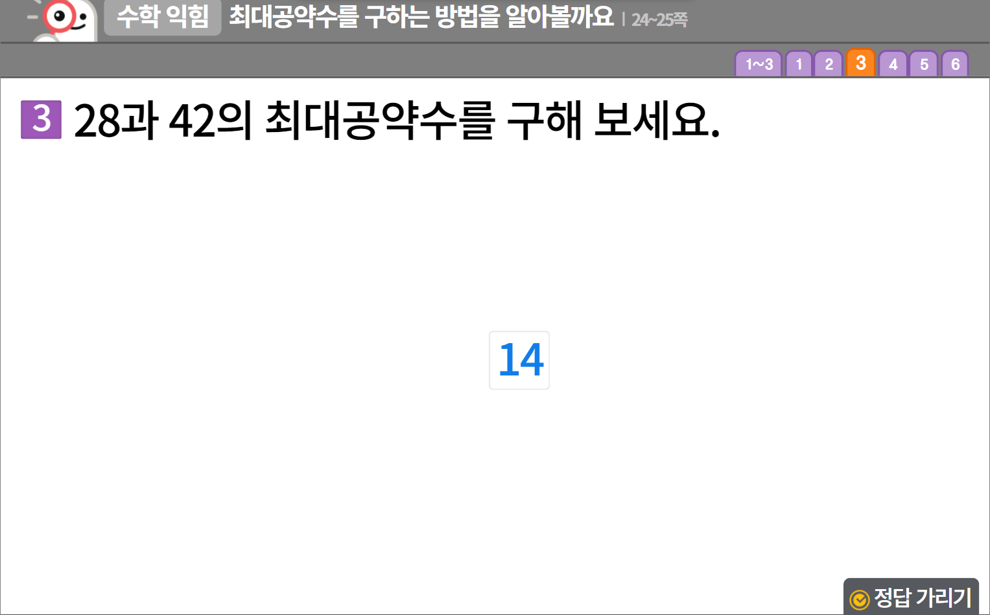

5-1
2. 약수와 배수
suhi_0501_02_0005
05 최대공약수를 구하는 방법을 알아볼까요
수정사항
1 | 숫자 약물 디자인 수정
2 | 풀이 확인 버튼 클릭 시 풀이 팝업 창 (다음 슬라이드)
3 | 정답 확인 디자인 수정 정답 확인 > 정답 가리기로 토글됨.
4
5
1
2
3

Slide 7
5-1
2. 약수와 배수
suhi_0501_02_0005
05 최대공약수를 구하는 방법을 알아볼까요
수정사항
풀이 확인 클릭 시 나타나는 화면
1 | 숫자 약물 디자인 수정
2
3
4
5
1
풀이
28=2×2×7 이고 42=2×3×7이므로
최대공약수는 14=2×7입니다.

Slide 8
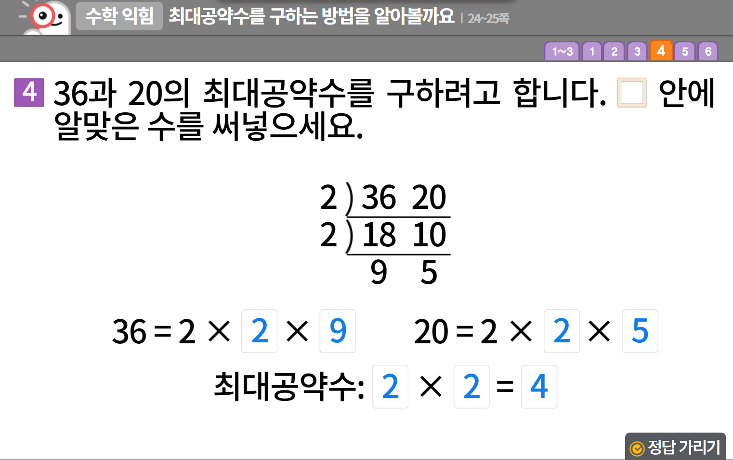

5-1
2. 약수와 배수
suhi_0501_02_0005
05 최대공약수를 구하는 방법을 알아볼까요
수정사항
1 | 숫자 약물 디자인 수정
2 | 빈칸 디자인 수정
3 | 정답 확인 디자인 수정 정답 확인 > 정답 가리기로 토글됨
4
5
1
2
3

Slide 9
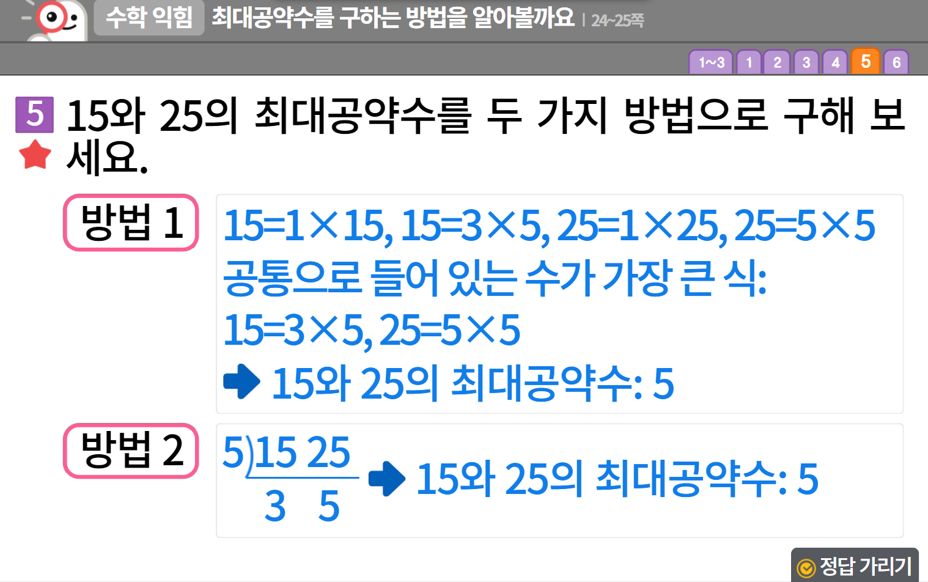




5-1
2. 약수와 배수
suhi_0501_02_0005
05 최대공약수를 구하는 방법을 알아볼까요
수정사항
링크 참고하여 익힘책 페이지 디자인 수정 (이하 공통)
1 | 숫자 약물 디자인 수정
2 | 중요 표시 약물 디자인 수정
3 | 방법1, 2 디자인 수정
4 | 화살표 디자인 수정
5 | 정답 확인 디자인 수정 정답 확인 > 정답 가리기로 토글됨
1
2
3
4
3
4
5

Slide 10
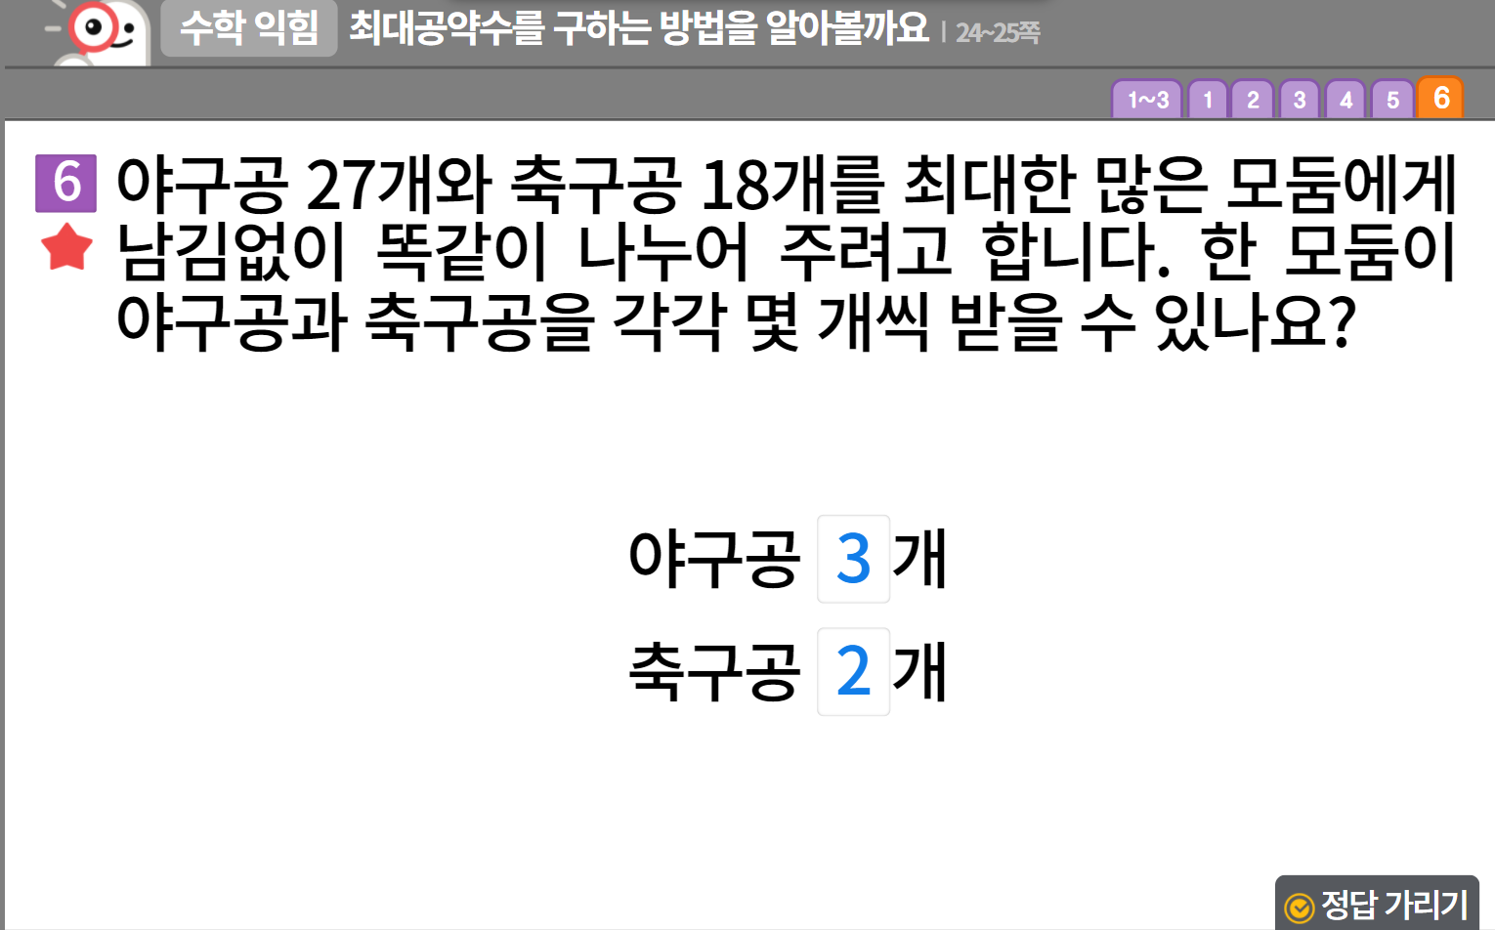
5-1
2. 약수와 배수
suhi_0501_02_0005
05 최대공약수를 구하는 방법을 알아볼까요
수정사항
링크 참고하여 익힘책 페이지 디자인 수정 (이하 공통)
1 | 숫자 약물 디자인 수정
2 | 중요 표시 약물 디자인 수정
3 | 풀이 확인 버튼 및 팝업 내용 추가(풀 팝업창 다음 슬라이드)
4 | 정답 확인 디자인 수정 정답 확인 > 정답 가리기로 토글됨
5
1
2
3
4

Slide 11
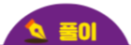
5-1
2. 약수와 배수
suhi_0501_02_0005
05 최대공약수를 구하는 방법을 알아볼까요
수정사항
풀이 확인 클릭 시 나타나는 화면
5
야구공 27개와 축구공 18개를 최대한 많은 학생에게 나누어 주기 위해서는 27과 18의 최대공약수를 찾아야 합니다.
27과 18의 최대공약수가 9이므로 최대 9모둠에게 야구공과 축구공을 남김없이 똑같이 나누어 줄 수 있습니다.
9모둠에게 나누어 줄 때 한 모둠이 받을 수 있는 야구공은 27÷9＝3(개), 축구공은 18÷9＝2(개)입니다.

